Slide 1
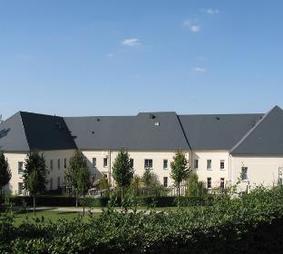
Les Jardins Médicis
31 place de la ferme du Fay 60700 PONTPOINT • Tél. : 03 44 56 82 82 • medicis-pontpoint@domusvi.com

Slide 2
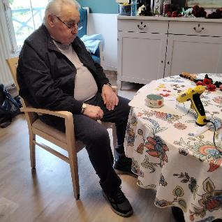
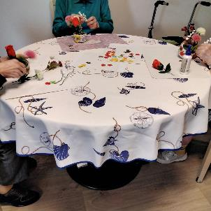
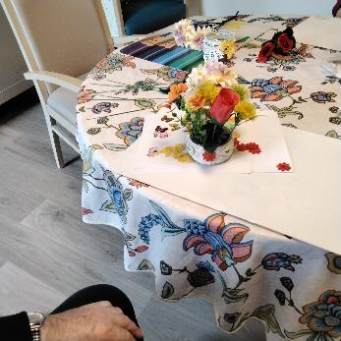
Journal interne de la Résidence
L’ Unité Nicolas Boileau
Les résidents de l’unité Nicolas Boileau participe à l’art-thérapie une fois par mois avec des résidents PASA (pôle d’activités et de soins adaptés). Loin d'être une simple activité artistique, l'art-thérapie permet à chacun de libérer ses émotions et de mieux se comprendre, même sans aucune compétence préalable. C'est un espace où le stress et l'anxiété peuvent s'apaiser, où la confiance en soi se renforce, et où chacun peut explorer de nouvelles facettes de sa personnalité.

Slide 3
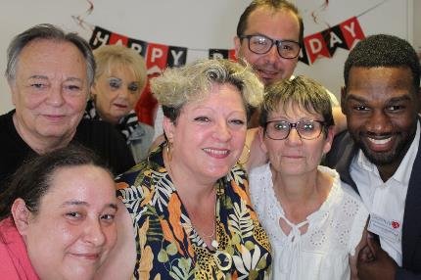
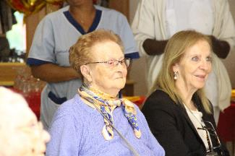
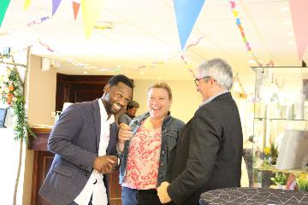
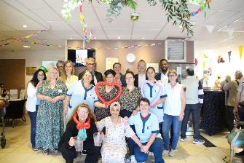
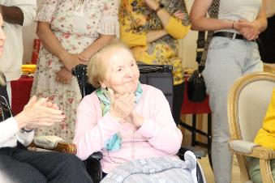
Le vendredi 16 mai nous avons fêté les 20 ans de la résidence une ambiance festive qui restera dans les esprits de chacun. Nous avons eu le plaisir de recevoir. Avec un super show réalisé par Karine Josselin
Journal interne de la Résidence
Journée des « 20 ans de la résidence »

Slide 4
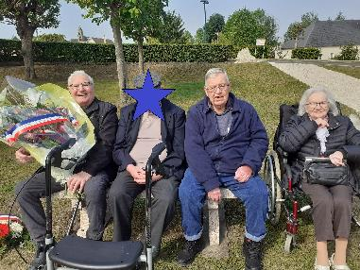
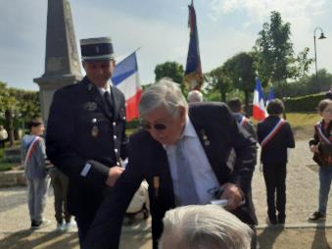
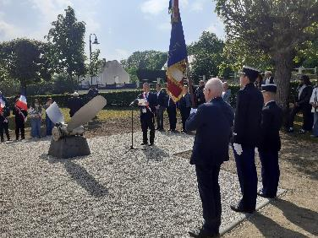
Journal interne de la Résidence
Commémoration
Jeudi 8 Mai, nous sommes allés à la Commémoration aux Monuments au Morts à Pontpoint pour rendre hommage aux anciens combattants de l’occupation Allemande nazis, nous avons chanté « la Marseillaise » et déposer la gerbe. Il est important que les résidents puissent continuer à participer à la vie de la commune

Slide 6
Journal interne de la Résidence

Slide 7
Planning du mois JUIN temporaire

Slide 8
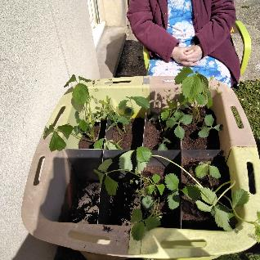
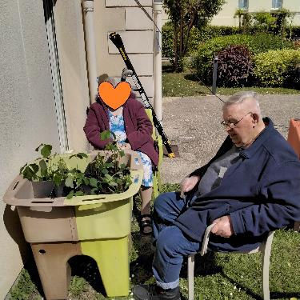
Journal interne de la Résidence
PASA Philipe Le Bel (Pôle d’activités et de soins adaptées)
Nos jardiniers en herbe ont mis la main à la pâte en plantant des aromates parfumés, de jolies fleurs et les premiers plants de tomates. Le jardin promet d'être un festival de couleurs et de saveurs !

Slide 9
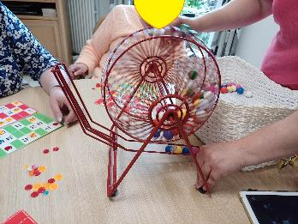
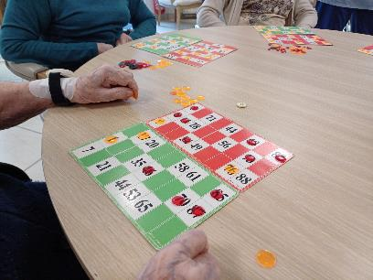
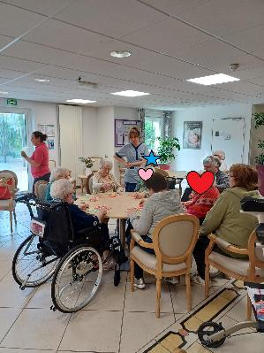
Journal interne de la Résidence
Grand-Loto
Grand-loto avec des lots à gagner

Slide 10
Préparation
Étape 1
Préchauffez le four th.6 (180 °C).
Étape 2
Mélangez dans un saladier la farine, le beurre, le sucre, le lait, les œufs, le sucre vanillé et le sel. Travaillez un peu et enroulez en boule. Réservez 1 h au frais.
Étape 3
Abaissez et étalez la pâte dans un moule à tarte. Couvrez d'une feuille de papier de cuisson, puis de billes d'argile, et enfournez durant 25 min.
Étape 4
Dans une terrine, fouettez le mascarpone, le sucre glace et la crème fraîche jusqu'à obtenir une crème chantilly.
Étape 5
Lavez et équeutez les fraises.
Étape 6
Une fois la pâte refroidie, répartissez la crème au mascarpone sur le fond de tarte, puis les fraises.
Étape 7
Couvrez de sucre vanillé.

Slide 11
Journal interne de la Résidence
Saviez vous?

Slide 12
Evènements Pontpoint
9

Slide 13
Journal interne de la Résidence
Présentation collaborateur :
Marie
1. Présentation
Je m’appelle Marie SCARAFINI. Psychologue depuis une vingtaine d’années, je travaille à l’EHPAD Les Jardins Médicis à Pontpoint depuis avril 2023.
Originaire de la région, j’aime passer du temps en famille, lire, cuisiner et marcher en forêt.
2. Parcours et Expériences
J’ai commencé ma carrière de psychologue auprès de jeunes enfants, portant un intérêt certain aux origines de la vie et aux premières relations parents-enfant, puis je me suis naturellement tournée vers les personnes âgées, en intégrant un Ehpad et un SSIAD de la région. Une première expérience que j’ai souhaité poursuivre dans un environnement à taille humaine en faisant le choix de m’installer à Pontpoint.
3. Vision du métier
Accueillir, écouter, soutenir et se questionner en équipe font partie de mon quotidien.
De mon vécu professionnel en Ehpad, je garde le souvenir de sourires, de regards et de paroles de gratitude qui sont à mon sens les plus beaux témoignages de confiance et de réussite.

Slide 14
Le conseil de la vie Sociale
Cette instance d’expression se réunit au mois quatre fois par an. Chaque résident est informé de la tenue du conseil et le dernier compte-rendu est affiché dans l’espace d’accueil.
Le conseil donne son avis et peut faire des propositions sur toute question intéressant le fonctionnement de l’établissement, notamment sur les droits et liberté des personnes accompagnées, sur l’organisation intérieur de la vie quotidienne, les activités, l’animation socio-culturelle, les services thérapeutiques et les prestations proposées par l’établissement ou services, les projets de travaux et d’équipements, la nature et le prix des services rendus, l’affectation des locaux collectifs, l’entretien des locaux, les relogements en cas de travaux ou de fermeture, l’animation de la vie institutionnelle et les mesures prises pour favoriser les relations entre les participants ainsi que les modifications substantielles touchant aux conditions de prise en charge.
Le règlement de fonctionnement est présenté aux membres du Conseil de la Vie sociale. Il est réactualisé au plus tard dans un délai de cinq ans conformément à l’article R.311-33 du Code de l’Action Sociale et des Familles.
Le Conseil de la Vie Sociale (CVS), est composé de membres représentant les résidents, les familles ou proche aidant, les représentant légaux, les salariés, les membres de l’équipe médico-sociale ainsi que le médecin coordinateur de l’établissement, et un représentant de l’organisme gestionnaire.

Slide 15
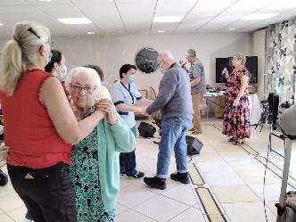
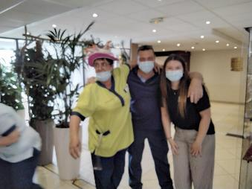
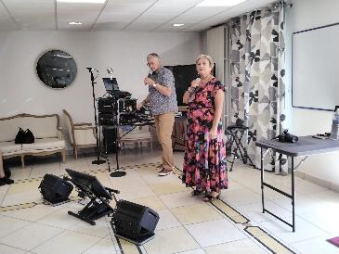
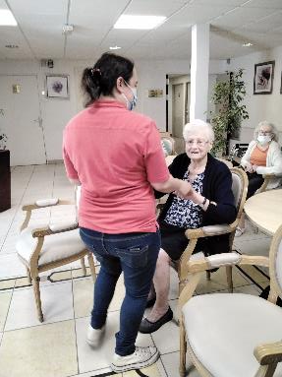
Journal interne de la Résidence
Anniversaire
Anniversaire le jeudi 22 mai avec « Connivence » pour les personnes accompagnées et le personnel qui sont du mois de Mai

Slide 16
Journal interne de la Résidence
Actualités
À noter
ANIMATIONS EHPAD
Mercredi 04 Juin : Visite du centre de loisirs « Memory »
visite des Jeunes de l’IMPRO « Jeux de Mîmes »
Mardi 10 Juin: Musicothérapie avec Lydie
Vendredi 13 Juin : Exposition vêtements « Age d’Or », et exposition des savons de Provence
Mercredi 18 Juin: visite du centre de loisirs « Lecture des contes et légendes »
Jeudi 26 Juin: Visite de l’IMPRO « bowling »
ANIMATION POLE VILLEZ
Mercredi 11 Juin: Musicothérapie avec Vanessa
ANIMATION L’UNITE NICOLAS BOILEAU/ PASA
Mardi 10 Juin: danse thérapie de 11h/12h avec Carole au salon du Moncel (PASA, Unité Nicolas Boileau/ EHPAD)
Mardi 17 Juin: Musicothérapie à l’unité Nicolas Boileau
Lundi 23 Juin: Art-thérapie pour le PASA et unité Nicolas Boileau (salon du Moncel)avec Evelyne
Animation « comme au cinéma » AU GRAND-SALON
- Dimanche 01 Juin : Les vamps (spectacle comédie)
Dimanche 08 Juin : Les mystère de Paris (mémoire de cinéma)
Dimanche 15 Juin: Il faut sauver le soldat Ryan (mémoire de cinéma et film de guerre)
Dimanche 22Juin: Le tour du monde en 80jours (action, aventure)
Dimanche 29 juin: Les bronzés (comédie)
Anniversaire AU GRAND-SALON
Mercredi 25 Juin à partir de 14h30
Spectacle musicale avec « Laurent karaoké »

Slide 17
Journal interne de la Résidence
Arrivées
Départs
Nous souhaitons la bienvenue à nos nouveaux résidents :
Mme SAVOIA
Le 02/05/2025
Mme NEUDORFF
Le 05/05/2025
Mme Mélique
Le 08/05/2025
Mr ROUILLARD
Le 19/05/2025
Nos pensées les accompagne :
Mme POT
Le 08/05/2025
1
2
Anniversaires
Le mois Juin, nous fêterons l’anniversaire de :
Mr DHUICQ André (83 ans)
Le 01/06/1942
2. Mme KAPLOUN Bernadette (92 ans)
Le 04/06/1933
3. Mme BLANCHARD Marianne (90 ans)
Le 08/06/1935
4. Mr LINET Jean (95 ans)
Le 11/06/1930
5. Mme LEMOINE Anne (95 ans)
Le 15/06/1930
6. Mme LETENDARD Martine (77 ans)
Le 22/06/1945
1
3
4
6

Slide 18
A la résidence
Journal interne de la Résidence
Bon à savoir
Coiffeur
Mme Vanessa COHIN tous les jeudis
Pédicure
M. Benjamin VIOT tous les vendredis matin
Prenez rendez-vous auprès de l’accueil
Directeur
Mr DAMBREVILLE Marvin
Du lundi au vendredi et un week-end par mois
Adjointe de direction
Mme Clara DELAVENNE du lundi au vendredi et un week-end par mois
Infirmière Coordinatrice
Mme Cassandre NOIRET Du lundi au vendredi et un week-end par mois Responsable Hôtelière
Mme Marie-Claude FAGNET du lundi au vendredi et un week-end par mois.
Agent Technique
Mr Éric GAUDEFROY
du lundi au vendredi
Médecin coordonnateur
Le lundi et le mercredi

Slide 19
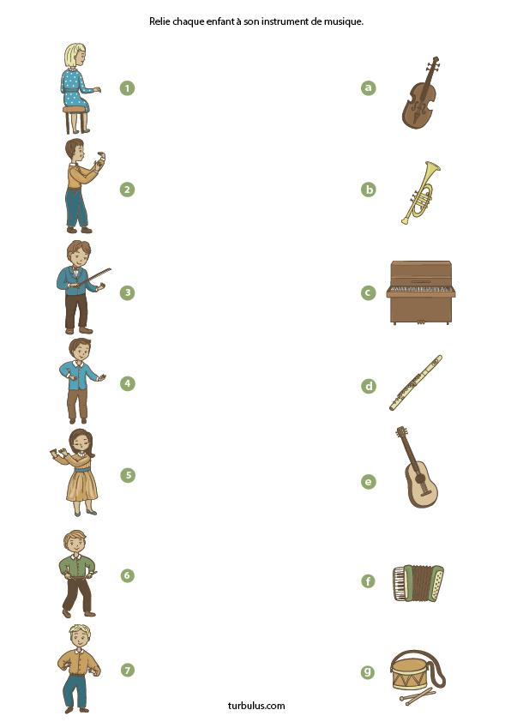
Jeux
Journal interne de la Résidence

Slide 20
Journal interne de la Résidence

Slide 21
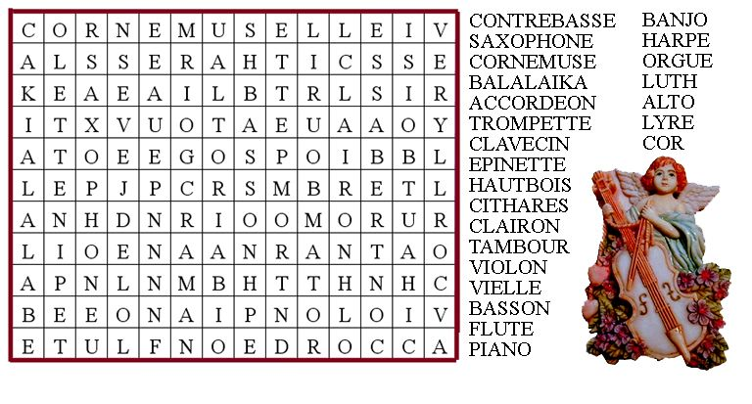
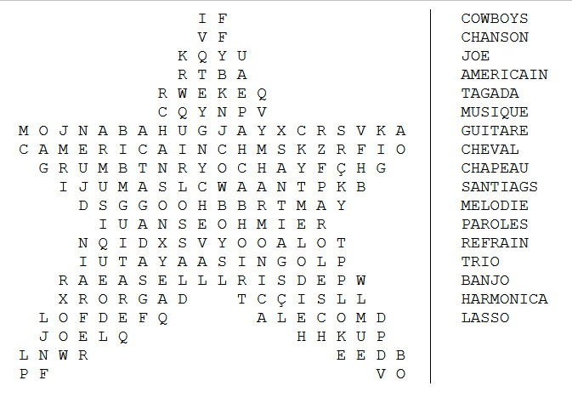

Slide 22
Familyvi
Journal interne de la Résidence
POUR PARTAGER DES PHOTOS ET DES MESSAGES, avec les résidents inscrivez vous sur: www.familyvi.com et demandez votre code à l’animatrice ou à l’accueil.
Cette application gratuite ( d’ordre non médical) est disponible gratuitement sur le site internet www.familyvi.com et téléchargeable sur smartphone et tablette:
Le fil d’actualité vous permet d’envoyer des messages à votre parent. Chaque personne de la famille ou des amis peuvent dorénavant correspondre avec son parent et recevoir les actualités de la résidence.
Le Magazine Familyvi permet à votre parent de recevoir vos messages et vos photos sur une version imprimée personnalisée de son fil d’actualité. Le magazine est imprimé à l’unité et chaque exemplaire mensuel permet au résident de conserver une version écrite des messages et des photos que vous lui adressez.
Le Kiosque d’information vous permet de consulter l’agenda de la résidence, les activités, les menus, le journal de la résidence….ou que vous soyez, dès lors que vous êtes connecté.
Une conciergerie facilitera la réservation des services sur mesure pour votre proche: un rendez-vous de coiffeur, un abonnement à un magazine….
Une boutique en ligne vous permettra de lui offrir des cadeaux facilement fleurs, chocolats, produits d’hygiène et de soins… Vos achats lui seront livrés directement à la résidence en toute sécurité.

